Slide 1

٥-٣
تطابق المضلعات
الفصل الدراسي الثاني

Slide 2
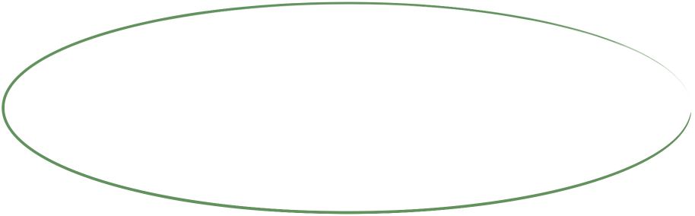
الحضور والغياب
الفصل الدراسي الثاني

Slide 3




صباح الخير ياوطني
صباح المجد والعلياء

Slide 4

حل الواجب

Slide 5



شريط الذكريات

Slide 6


اختار بطاقة
النهاية

Slide 7
اجيبي على مايلي
اوجد مجموع قياسات الزوايا الداخلية لمضلع سباعي
عودة

Slide 8
ارسل السؤال لغيرك
مجموع قياسات الزوايا الداخلية لمضلع رباعي =١٨٠ ْ
خطا
صح
عودة

Slide 9
تهانينا
تحصل على درجة
عودة

Slide 10


علمتني الرياضيات
ان اليأس والنجاح خطان متوازيان لايلتقان
اليوم
التاريخ
الحصة

Slide 11


استراتيجية التصفح
صفحة
١٩٠

Slide 12
موضوع الدرس
تطابق المضلعات
الأهداف
▪️نحدد المضلعات المتطابقة .
المفردات
المضلعات المتطابقة
صفحة
١٩٠

Slide 13

إتفاق ، انسجام ، تشابه ،تماثل ،تناسب ، تناغم ،توافق ،تساوي …
تطابق
مرادف كلمة
انواع المضلعات
تشابه المضلعات
ماذا نعرف
المفردات
المضلعات المتطابقة
▪️نحدد المضلعات المتطابقة .
ماذا سنتعلم
جدول التعلم
ماذا تعلمنا
صفحة
١٩٠

Slide 14
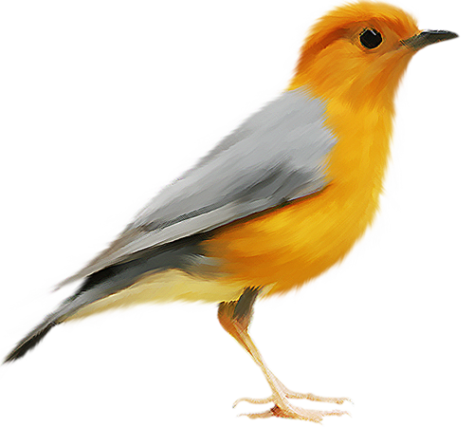


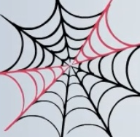



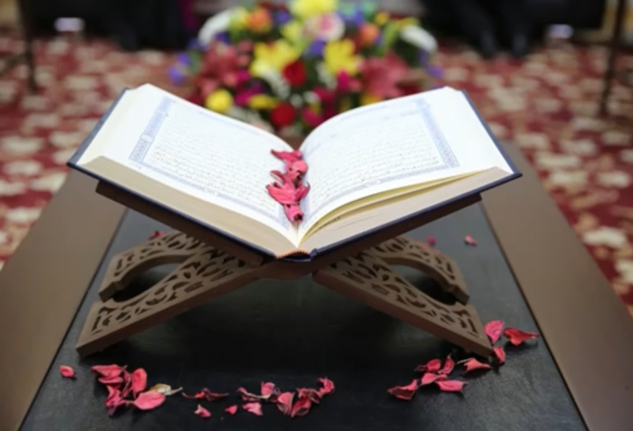
قدرة الله في خلقة
صفحة
١٩٠

Slide 15
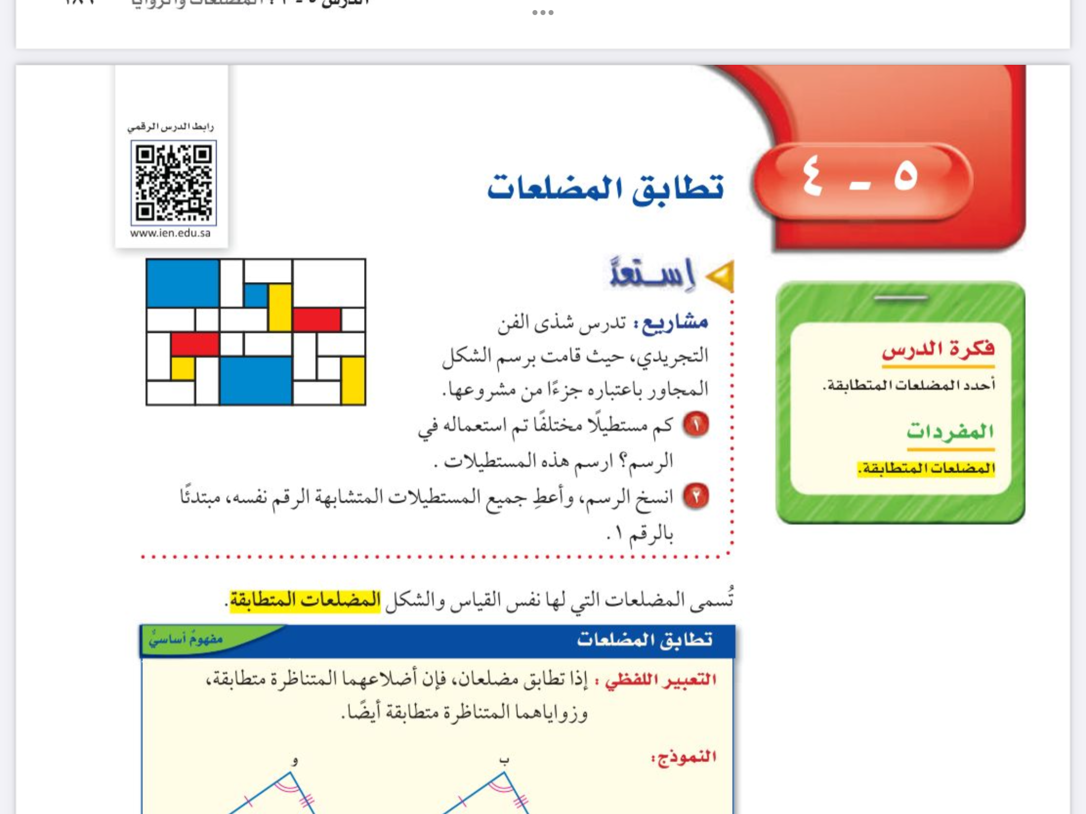
١
٢
٢
١
٣
٢
٢
٣
٢
٢
٣
٢
٣
٢
٢
٢
٢
٣
٢
١
٣
٢
٢
٢
٣
صفحة
١٩٠

Slide 16

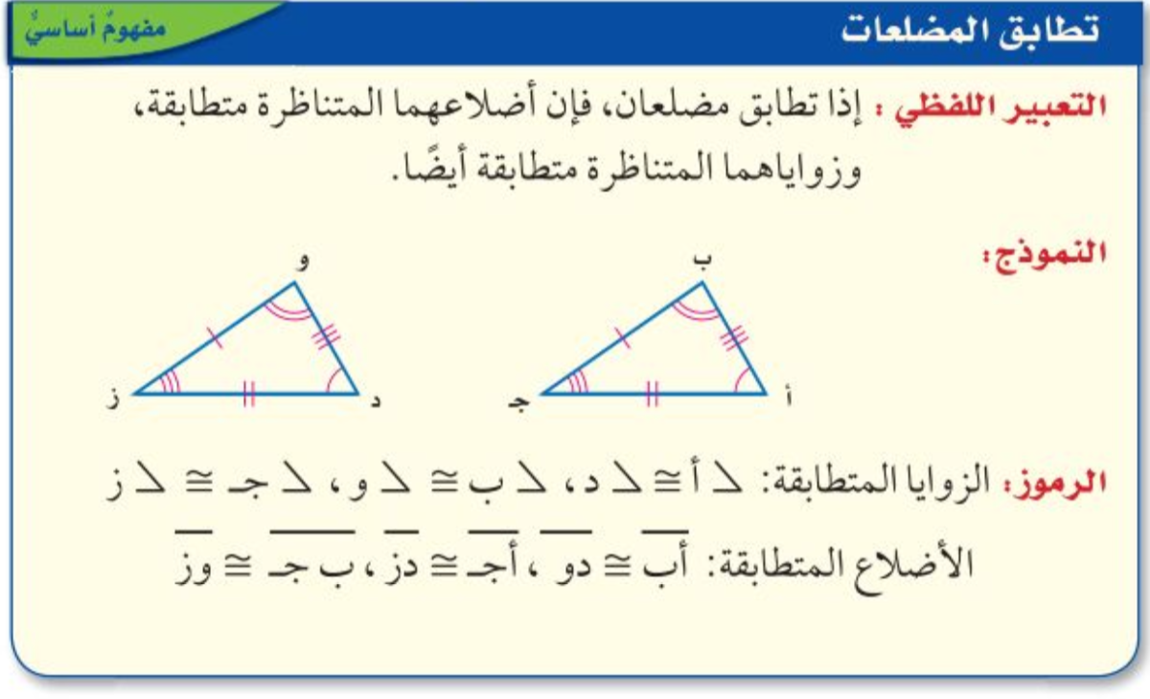
المضلعات المتطابقة هي
المضلعات التي لها نفس القياس والشكل
المفردات
المضلعات المتطابقة
صفحة
١٩٠

Slide 17
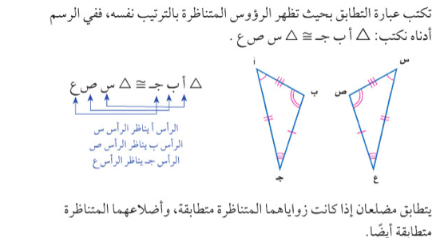
المفردات
المضلعات المتطابقة
صفحة
١٩٠

Slide 18

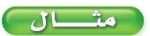
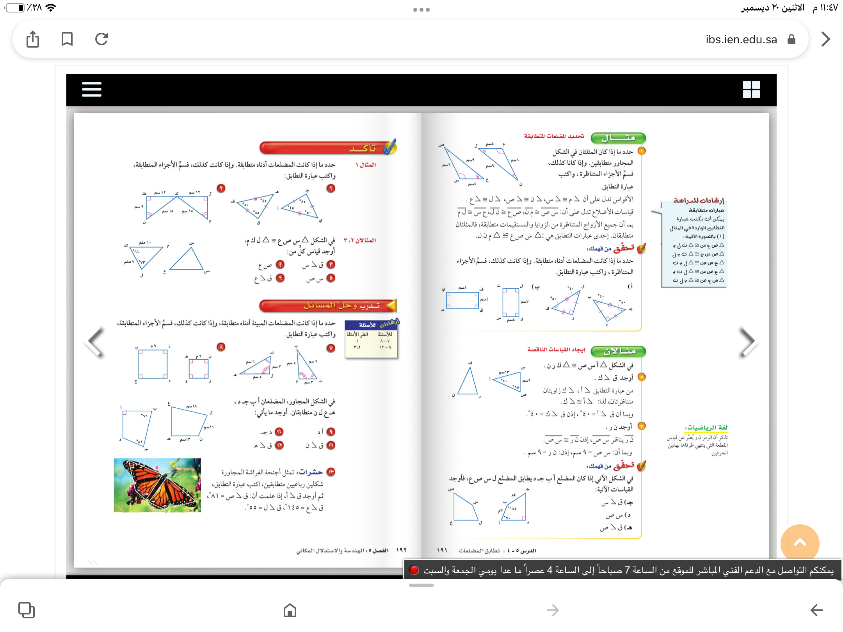
صفحة
١٩١

Slide 19



تحقق من فهمك
فكر
زاوج
شارك
الحل
صفحة
١٩١
الاختيار العشوائي

Slide 20
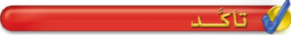

صفحة
١٩٢

Slide 21
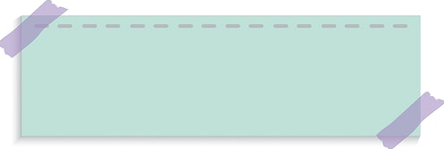


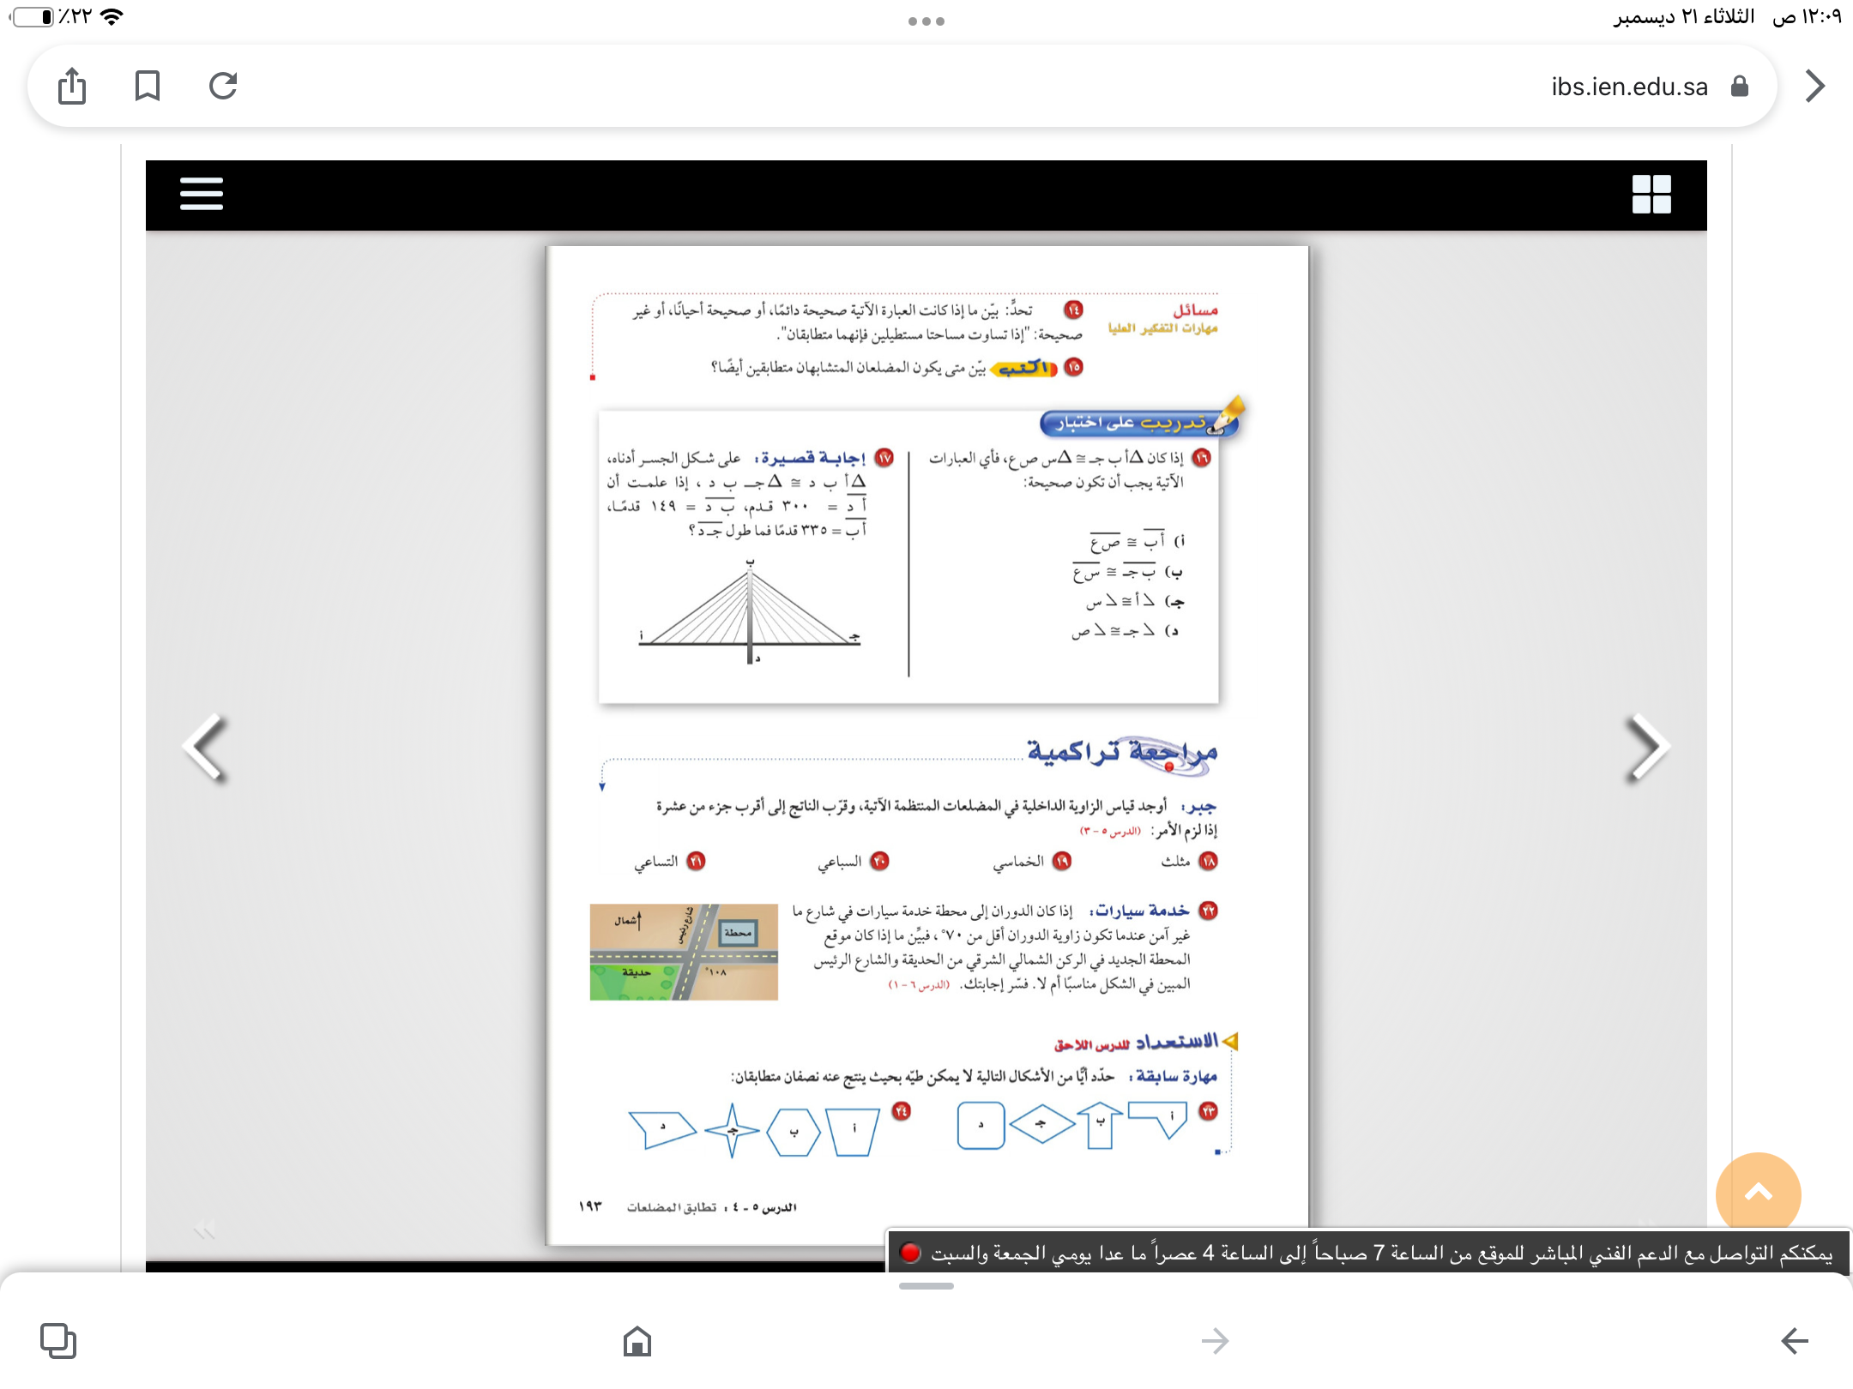

صفحة

Slide 22
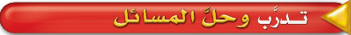
الحل
صفحة
١٩٢

Slide 23
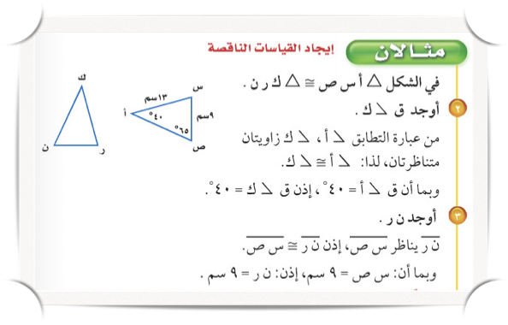
صفحة
١٩١

Slide 24
تحقق من فهمك
اولا نحدد الزوايا المتناظرة
٣٦٠
-٣٠٥
٥٥
١٤٥
٧٠
+٩٠
٣٠٥
=٤ م
=٥٥ ْ
=١٤٥ ْ
صفحة
١٩١

Slide 25
مهارة تفكير عليا
صفحة
١٩٣

Slide 26
صفحة
١٩٢

Slide 27
الحل
صفحة
١٩٢

Slide 28

الاستفسارات
صفحة

Slide 29




صفحة

Slide 30

انواع المضلعات
تشابه المضلعات
ماذا نعرف
▪️نحدد المضلعات المتطابقة .
ماذا سنتعلم
جدول التعلم
تحديد المضلعات المتطابقة وايجاد القياسات الناقصة
ماذا تعلمنا
صفحة

Slide 31




الواجب
عزيزتي الطالبة
يمكنك زيارة قناة عين التعليمية للاستفادة
سُبْحَانَكَ اللَّهُمَّ وَبِحَمْدِكَ، أَشْهَدُ أَنْ لَا إِلَهَ إِلَّا أَنْتَ أَسْتَغْفِرُكَ وَأَتُوبُ إِلَيْكَ
صفحة
١٨٨

Slide 32


روابط مجموعة رِفعة التعليمية
🔻
https://linktr.ee/Refa2
@Maths0120
لاتنسوني من دعواتكم الصادقة
https://t.me/hasna_math
@hasnaa-2

